Slide 1

AUDITH

Slide 2

Integrantes
Rodrigo Diniz
Arthur Jansen
Eduardo Brito
Isabelle Porfírio
Otávio Júlio

Slide 3
Contexto do problema
As dificuldades de pessoas surdas e mudas em se comunicar é um problema grande que diminui a qualidade de vida das pessoas que possuem essas deficiências.

Slide 4
Metodologia do grupo
Mapa de Stakeholders
Pessoas que são fundamentais,importantes ou influênciam no projeto.
Personas
Personalidade que irá representar um grande grupo de pessoas
S
P
Disparar e anotar várias ideias de soluções para obter opções diversas
Brainstorming
Buscar conhecimento através de perguntas objetivas sobre o assunto.
Entrevistas
B
E

Slide 5

Artefatos
.

Slide 6
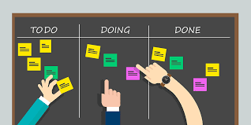

Slide 7


Slide 8
Proposta de solução
A solução que foi pensada seria criar uma aplicação que facilitasse a comunicação de pessoas surdas e mudas com ouvintes e falantes. A linguagem de libras foi utilizada para fazer essa ponte entre para
que ocorresse a comunicação.

Slide 9
Solução final
A solução escolhida foi uma aplicação que consegue interpretar textos digitados pelo usuário e depois traduzir esse texto para a linguagem de sinais.

Slide 10
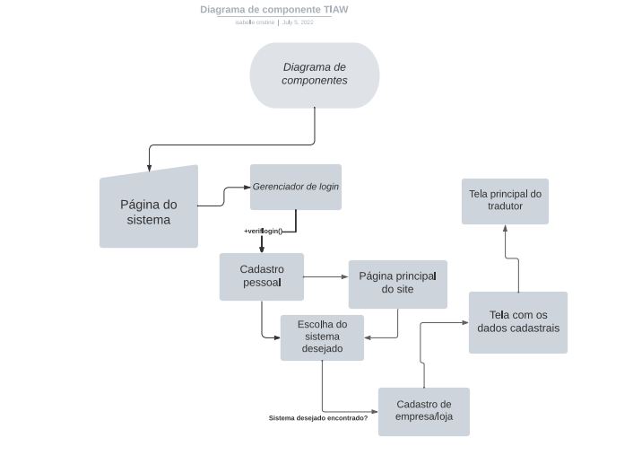
Arquitetura da solução
.

Slide 11
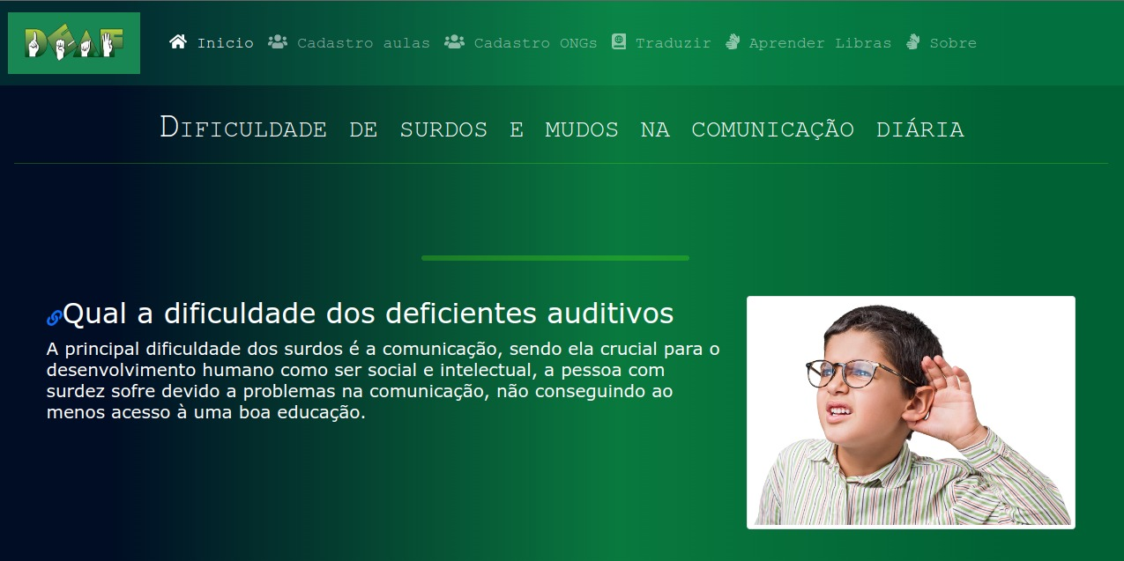
TRASITION HEADLINE
Let’s start with the first set of slides

Slide 12
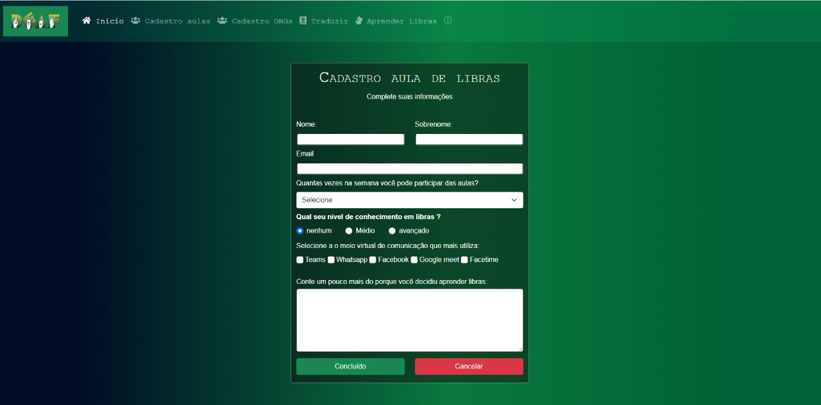

Slide 13
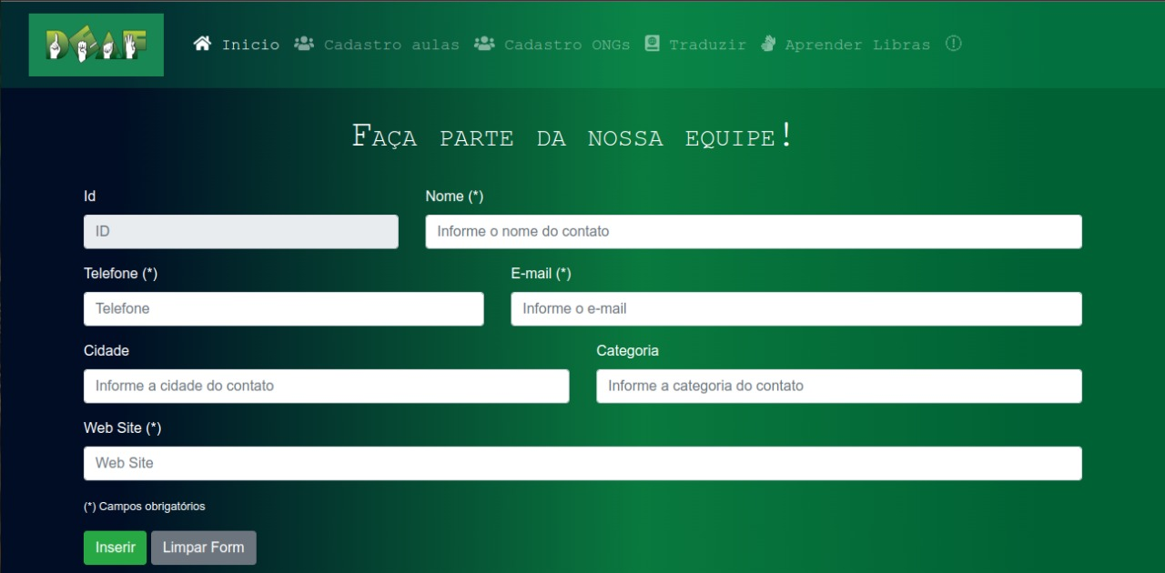

Slide 14
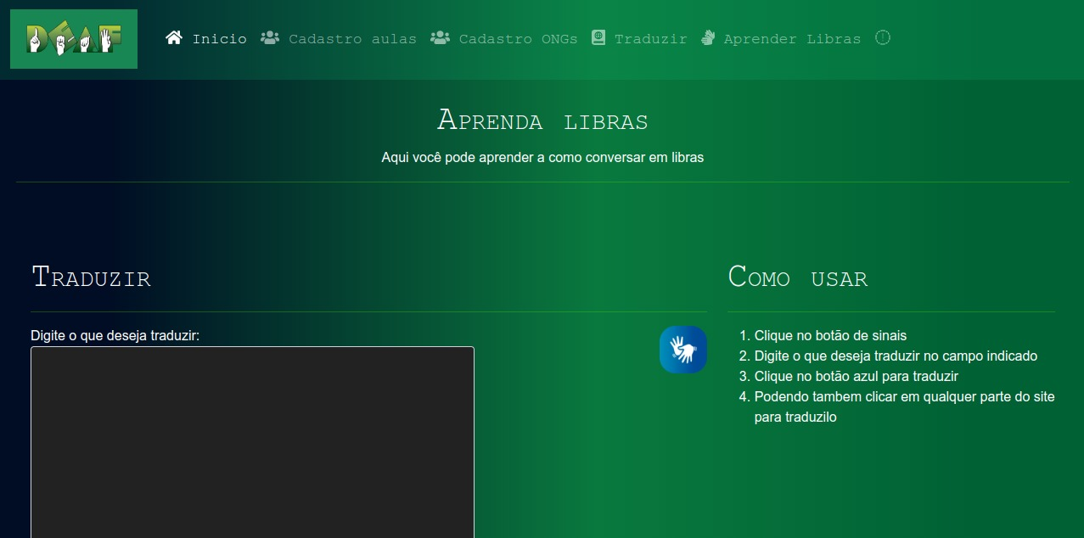
BIG CONCEPT
Bring the attention of your audience over a key concept using icons or illustrations

Slide 15
Obrigado!

